Slide 1
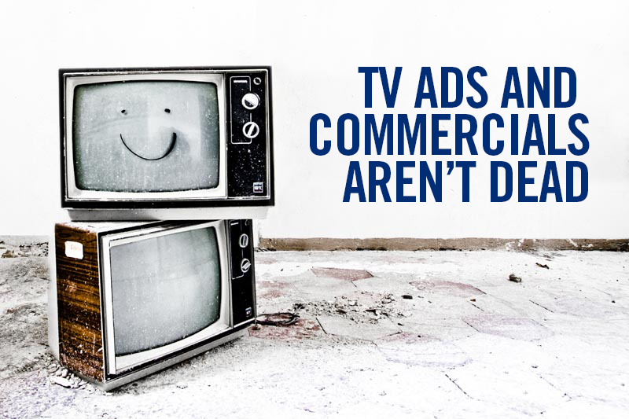
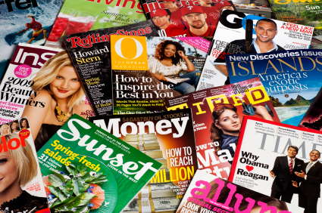
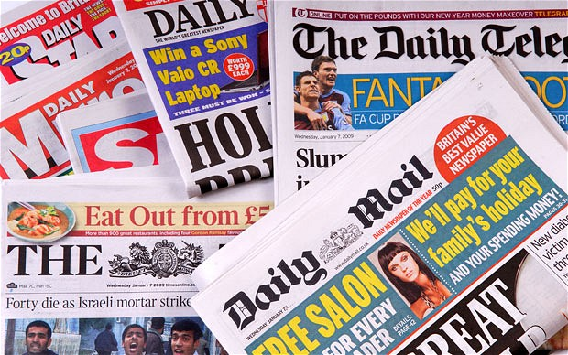
ВИЯВИ ГЕНДЕРНОЇ СЕМІОТИКИ В АНГЛОМОВНОМУ РЕКЛАМНОМУ ДИСКУРСІ
КОРОТУН АНАСТАСІЯ, ПР-51
НАУКОВИЙ КЕРІВНИК ЄГОРОВА ОЛЕСЯ ІВАНІВНА

Slide 2
Актуальність дослідження гендерних стереотипів у рекламі, яку в розвинутих країнах називають п’ятою владою, зумовлена необхідністю вивчення рекламних повідомлень із позицій гендерної лінгвістики як у плані їх гендерної актуалізації, так і в аспекті прояву мовної особистості чоловіка й жінки в рекламному тексті як відображення гендерної картини світу. Об’єктом дослідження є англомовні рекламні тексти. Предмет дослідження – гендерна маркованість вербального компонента рекламних текстів. Мета роботи – описати способи вираження гендерної спрямованості реклами і виявити закономірності, які обумовлюють вибір тих чи інших засобів гендерної орієнтації.

Slide 3
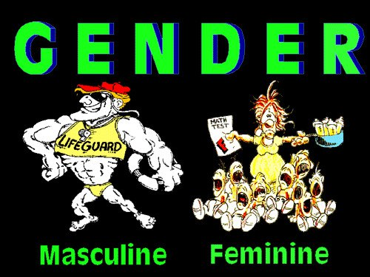

Slide 4
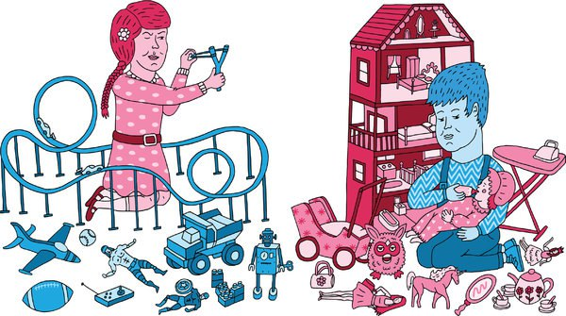
Гендерно обумовлені моделі поведінки задаються не природою, а конструюються суспільством, встановлюються інститутами соціального контролю й культурними традиціями, а гендерні відносини є важливим аспектом соціальної організації. Гендер – це базова ідентичність, за якою люди визначають і позиціонують інших оточуючих, і, відповідно до якої очікується діяльність індивідуумів у соціумі.

Slide 5
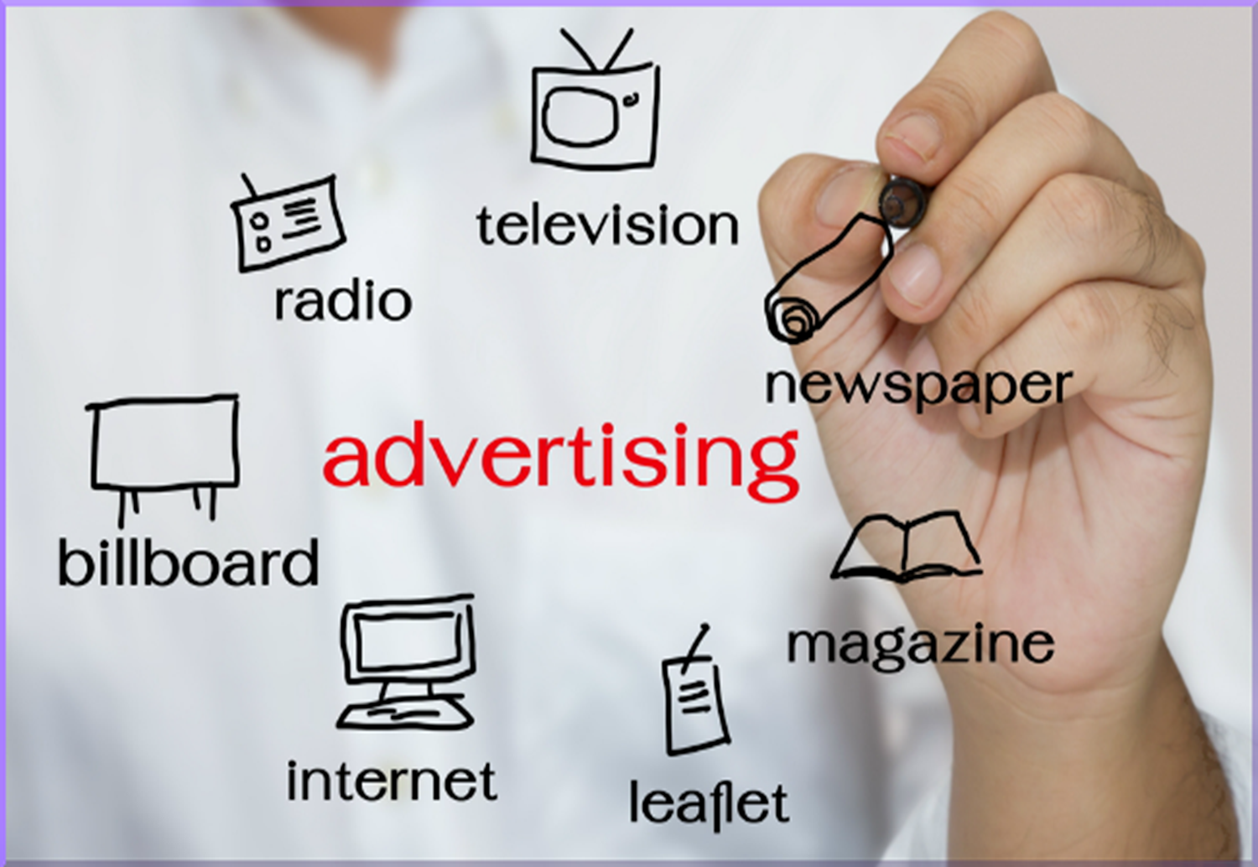
За останні десятиліття стало особливо зрозумілим, наскільки впливовою та рушійною силою в суспільстві є реклама. Реклама як провідник актуальної інформації та інструмент впливу на масову аудиторію і, безпосередньо, сам рекламний дискурс вже довгий час привертають пильну увагу дослідників.
Реклама є різновидом маніпулятивної комунікації, що має на меті впливати на реципієнта таким чином, щоби спонукати його до комерційних дій

Slide 6
ДИСКУРС – ЦЕ текст, занурений в ситуацію спілкування; комунікативну подію, що здійснюється в певному когнітивно та типологічно обумовленому комунікативному просторі; лінгвістичну одиницю спілкування, що рефлектує диференційне розмаїття картини світу й зокрема типізовані ситуації соціальної взаємодії, учасників соціальної взаємодії, соціальні норми та конвенції, культурологічні уявлення та форми тощо

Slide 7
Рекламний дискурс є складним гібридним утворенням із власною специфікою функціонування. Під рекламним дискурсом розуміють мисленнєво-мовленнєвий феномен, що охоплює дві складові – а) комунікативну взаємодію у сфері масової реклами, спрямовану на просування товару або послуги мовними засобами за відсутності контакту комунікантів; б) рекламний текст
дискурс = текст + контекст

Slide 8
ФОРМУЛА ДЖ. ЛУНДА AID(С)
РЕКЛАМНИЙ ТЕКСТ
А – привертає увагу (attention)
I – утримує інтерес (interest)
С – домагається довіри (confidence)
A – спонукає до комерційних дій (action)
D – викликає бажання
(desire)

Slide 9
Реклама стверджує, формує та модифікує гендерні стереотипи та суспільні образи маскулінності й фемінності, а потім використовує ці стереотипи як стратегію продажу
Гендерні стереотипи фіксуюються на полотні значеннєвого досвіду людини мовної картини світу, зокрема через гендерно-марковані одиниці

Slide 10
За визначенням А. В. Кириліної, гендерна маркованість представляє собою ознаку чи комплекс ознак, що дозволяють ідентифікувати приналежність мовної одиниці до тієї чи іншої статі.
перша стосується плану виразу й зафіксована у формі мовної одиниці, друга відноситься до змісту, тобто виражається в значенні мовної одиниці
формальна
семантична

Slide 11
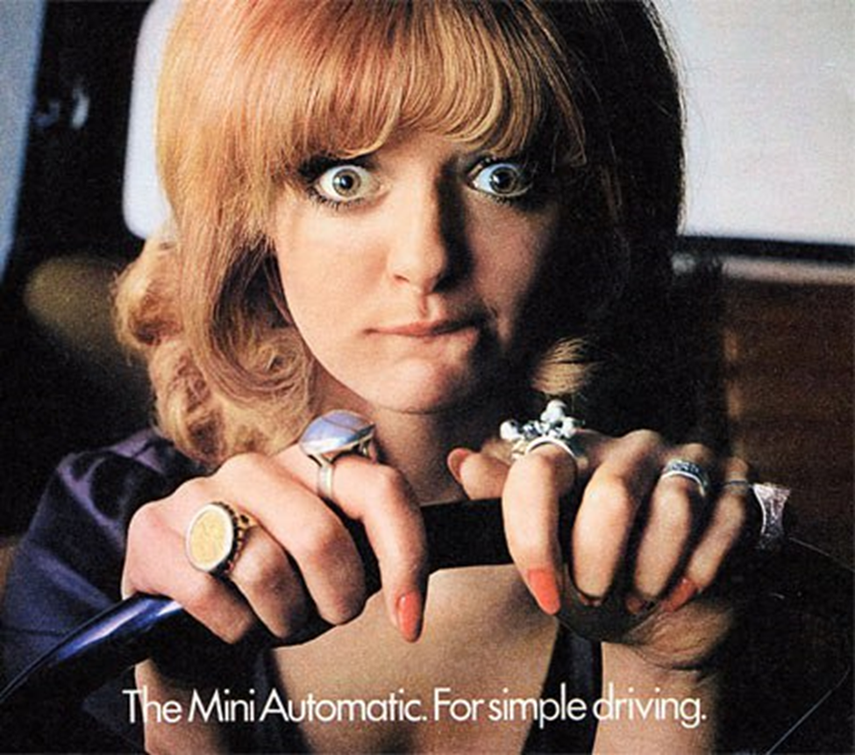
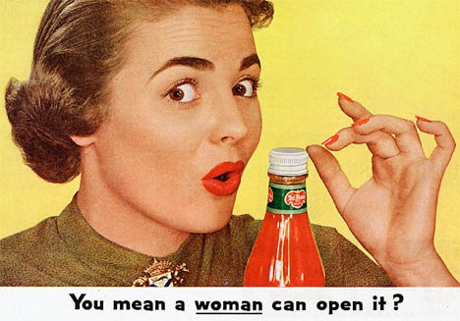
Недалекозора стать

Slide 12
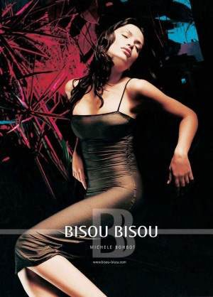
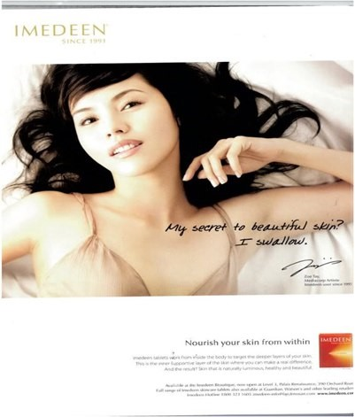
Сексуальний об’єкт

Slide 13
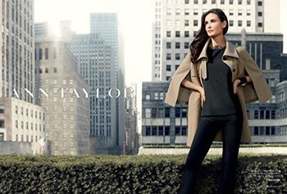
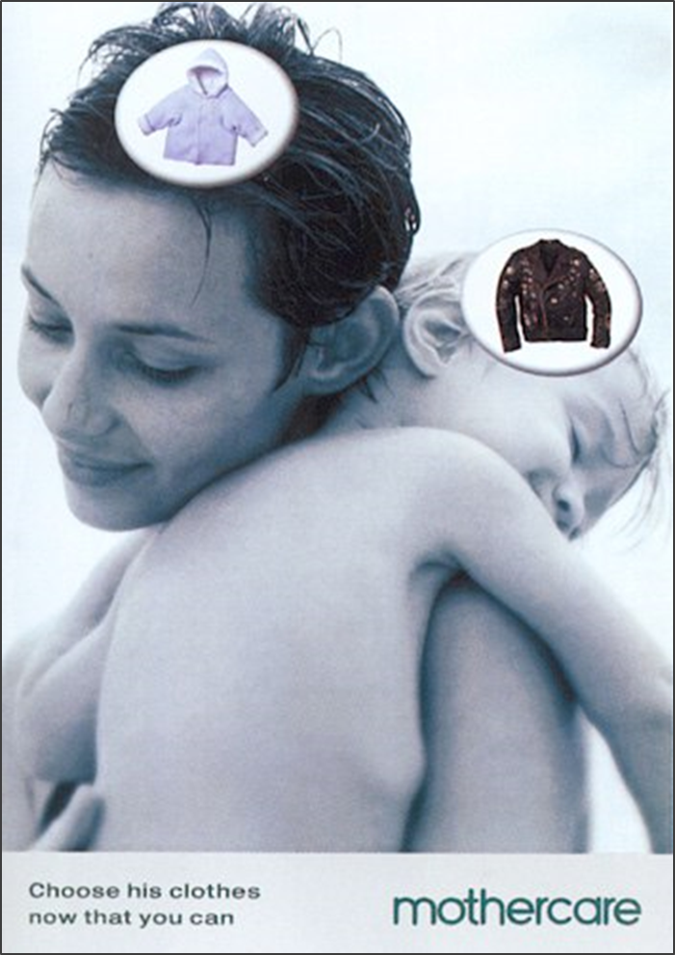
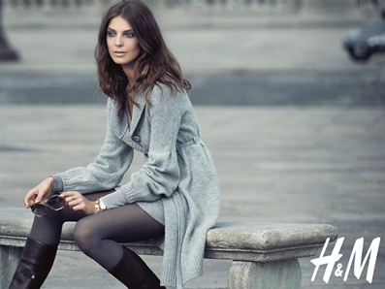
ГАРНА ДОМОГОСПОДАРКА, ТУРБОТЛИВА МАТИ, УСПІШНА ЖІНКА

Slide 14
широке використання якісних та оціночних ад’єктивів і адвербів: - Gives sensual, velvety, saturated, bold glance (Clinique). - It’s chic. It’s shocking. It’s beyond gloss. Cubes of hot pulsating lip colours with fantastic, high-energy shine. Add over Pure Color Lipstick for hyper gleam. It’s time to shine! звернення до квантитативів із референцією до ступеня ефективності товарів, наприклад: - Since 1980, over 3 million women in the United States have died prematurely from smoking. About 165,000 more women will die prematurely this year – that’s 19 women each hour. Quit smoking, or better yet, don’t even start! залучення компаративних форм та порівняльних конструкцій, як от: - It’s clinically proven to make your skin smoother and more even, so every time you wear it, you’re guaranteed a naturally radiant look (Fitness). - Embraces skin like a silk (Nivea). використання окличних речень та спонукальних конструкцій, що пов’язано з їх підвищеною емоційністю. Наприклад: - Pantene. Shine! - Crystal lipcolour. It’s music for your lips!

Slide 15
- Combine silicon and hydrogel with innovative technology Aergel (Bausch & Lomb). - Yoghurt, a natural source of lactose (Danone). - Combine retinol with carnitine (Roc). - Rich in amino acids and trace elements (Orzene).
У глянцевих журналах для жінок термінологія стосується косметичних засобів, корисних речовин в їжі, вітамінів, мінералів, всіх речовин, що допомагають зберегти здоров’я, красу та молодість:

Slide 16
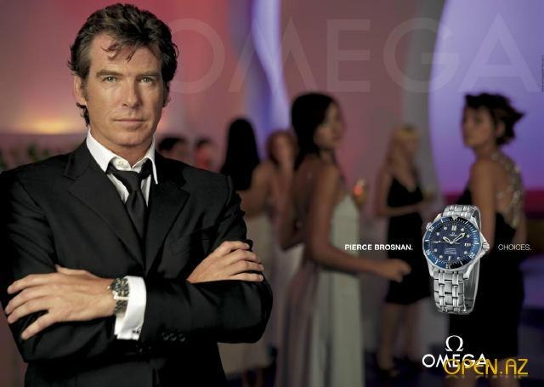
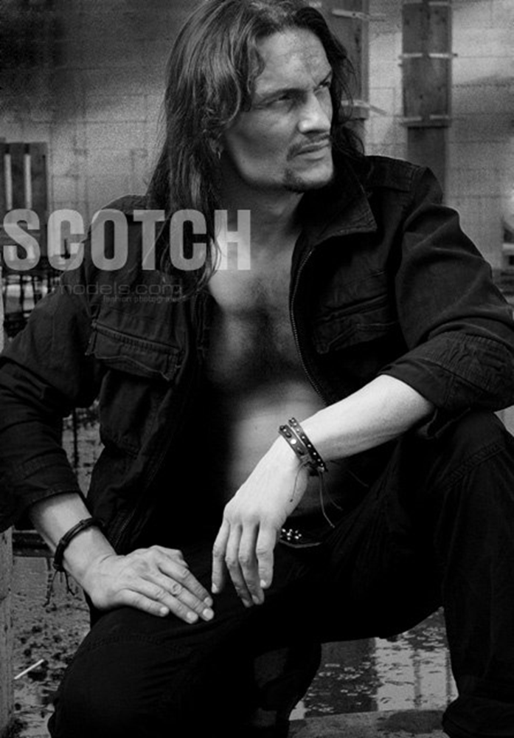
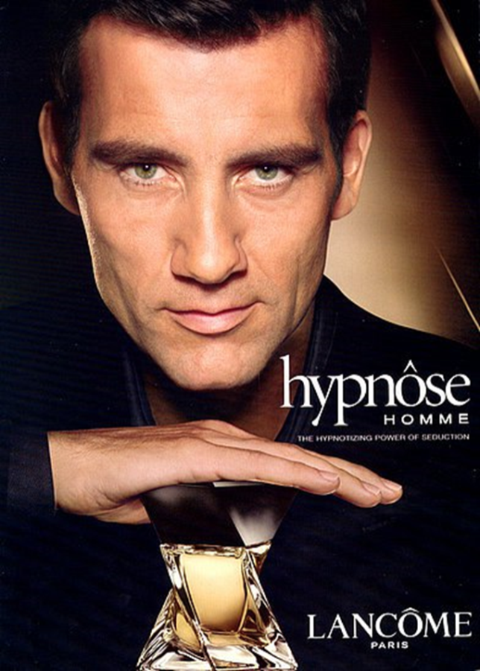
МАЧО, ПЕРЕМОЖЕЦЬ ПО ЖИТТЮ, АВАНТЮРИСТ

Slide 17
лаконічність і фактуальність викладу матеріалу; - Carlsberg. Probably the best beer in the world. - Land Rover. GO BEYOND. вживання прицезійної лексики, термінології та неологізмів: - The Škoda Fabia vRS. Practical and exciting – You don’t see that very often. Standard equipment includes 130 bhp TDI PD engine, six speed transmission, 16” alloy wheels, front and rear spoilers, sports seats, air conditioning and CD player. Використання стилістично-нейтральної лексики: - Gillette. The Best a Man Can Get. Застосування сленгізмів та колоквіалізмів: - We drink all we can. The rest we sell (Bud). - One man’s trouble is another man’s delight! The sale is now on!

Slide 18
ДЯКУЮ ЗА УВАГУ!
КОРОТУН АНАСТАСІЯ, ПР-51

